Slide 1
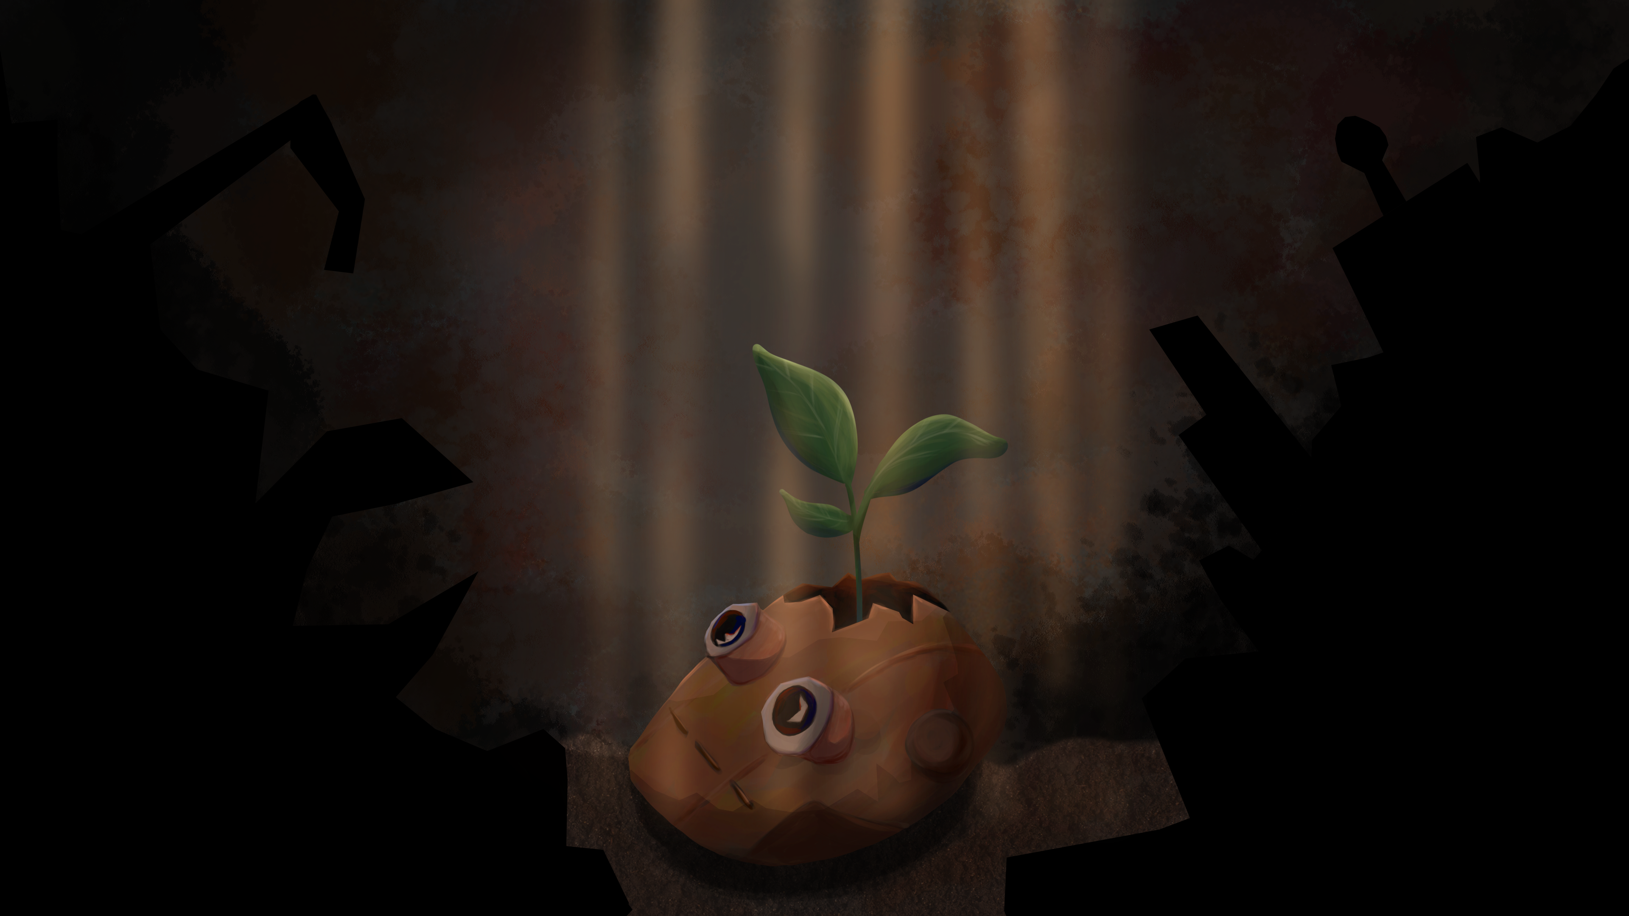
Харківський національний університет радіоелектроніки Кваліфікаційна робота бакалавра
1
ScrapRoots
Ігровий програмний застосунок
у жанрі Turn-based tactics
з елементами Rogue-like.
Процедурна генерація рівнів, UI/UX, дизайн.
Підготувала: ст. гр. ПЗПІ-21-1 Першина А. А. Науковий керівник: ст. викл. каф. ПІ Новіков Ю. С.

Slide 2
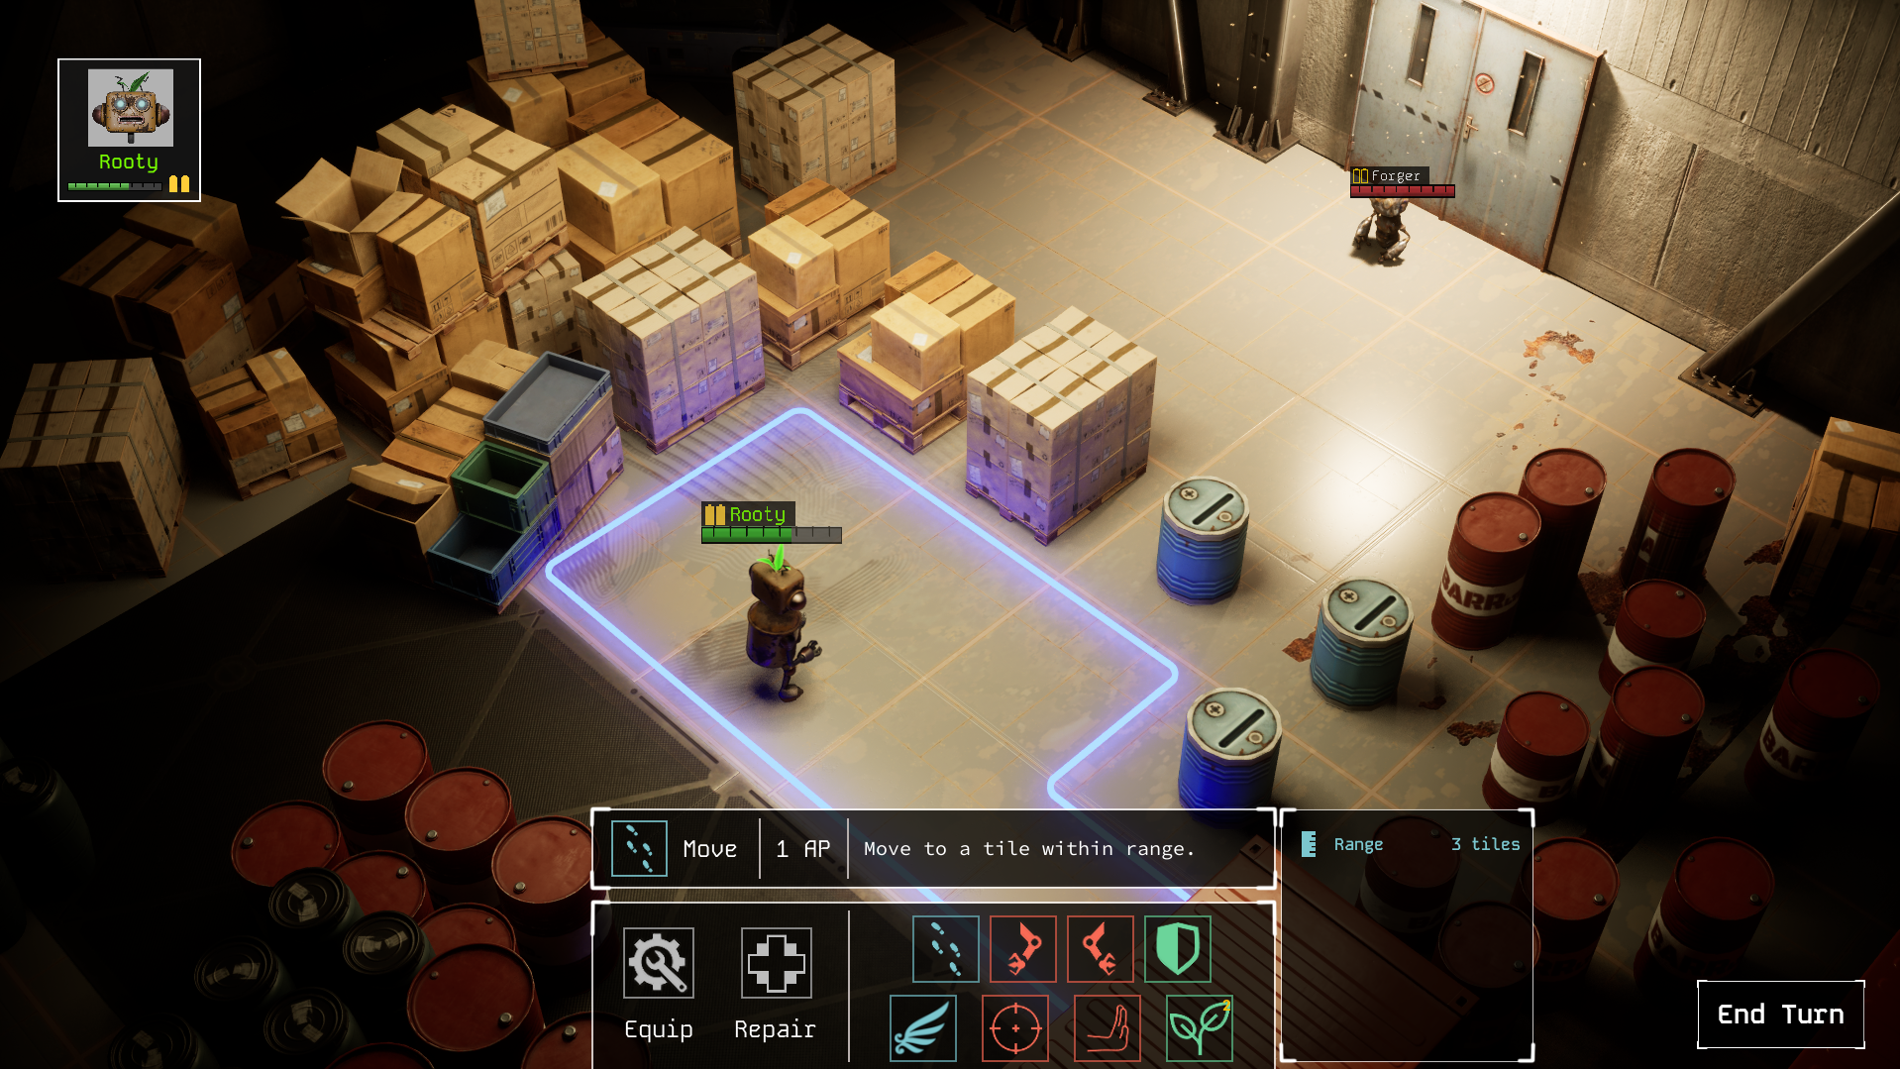
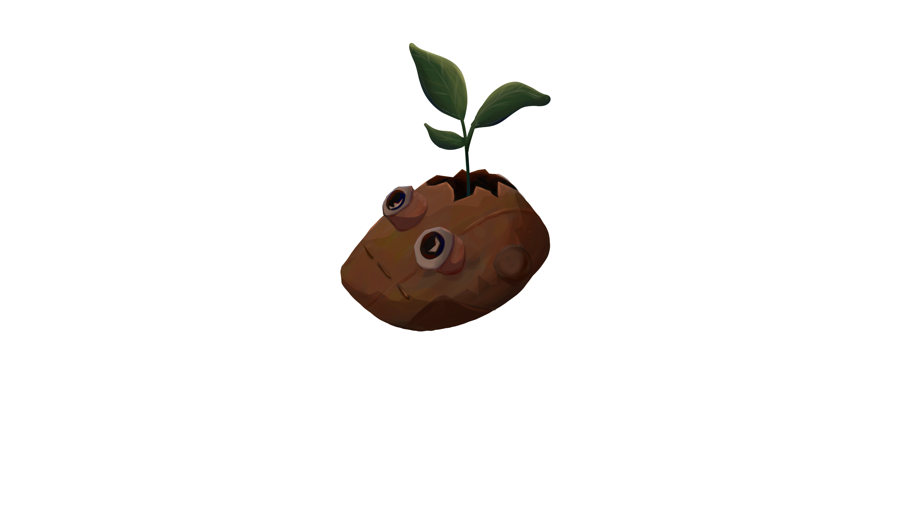
Мета роботи
2
Впровадження процедурної генерації рівнів
Створення користувацьких інтерфейсів (UI/UX)
Дизайн рівнів

Slide 3
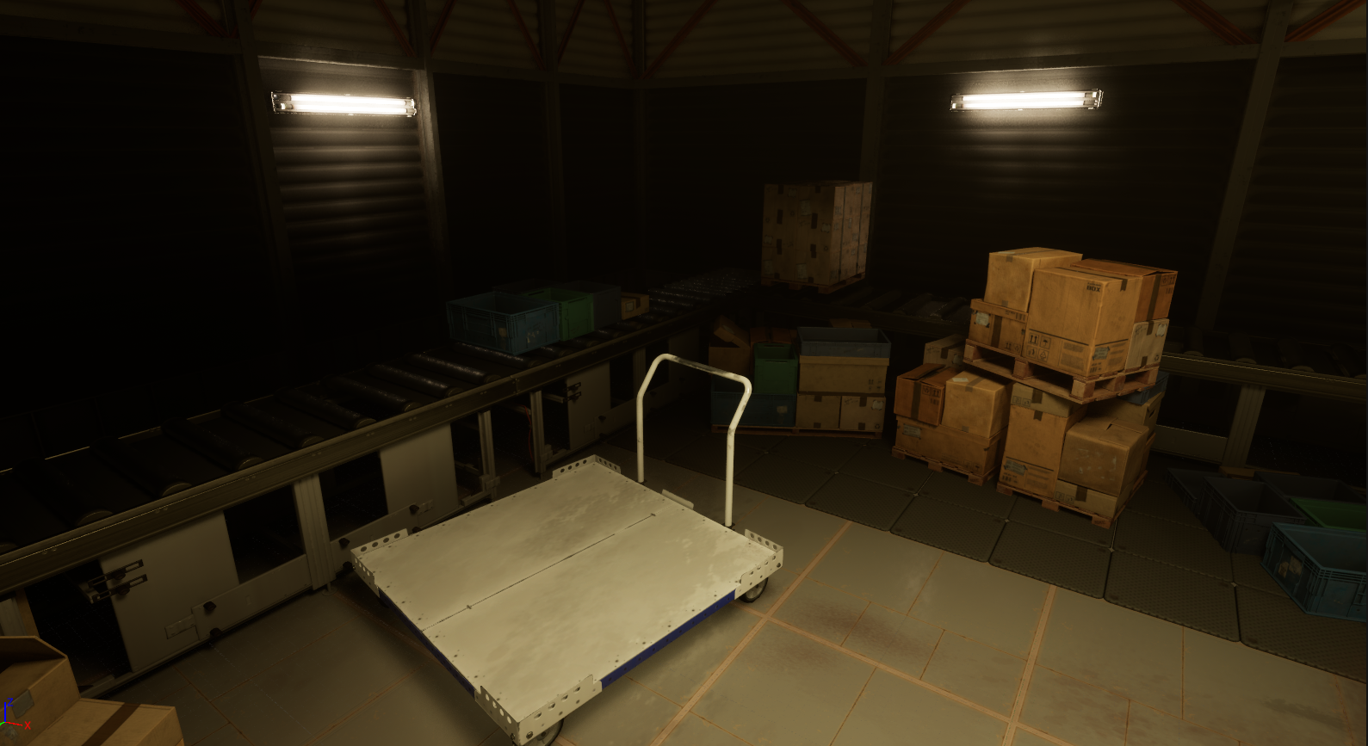
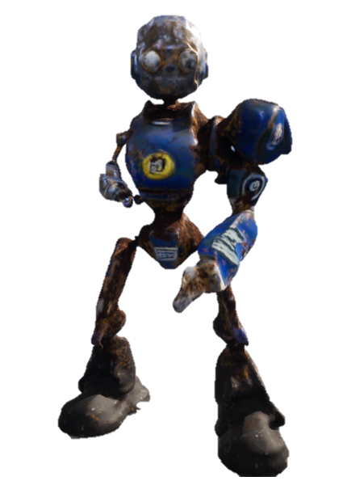
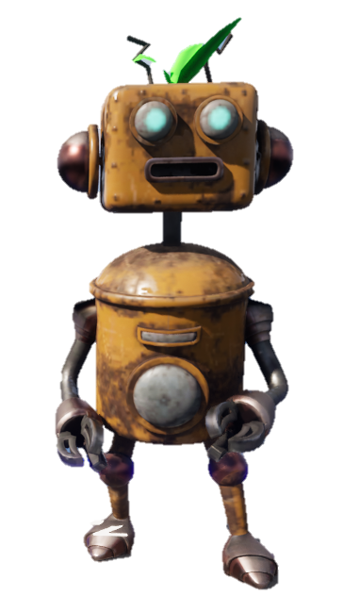
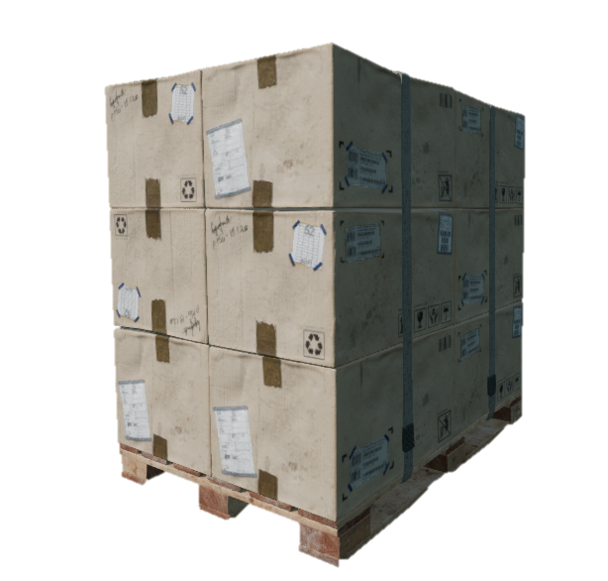
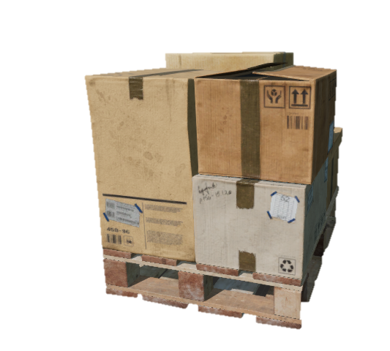
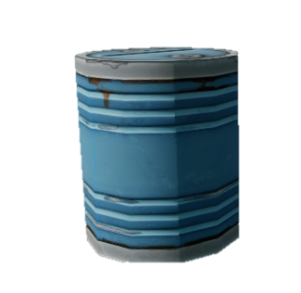
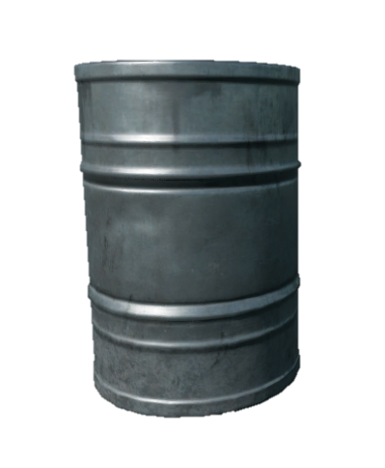
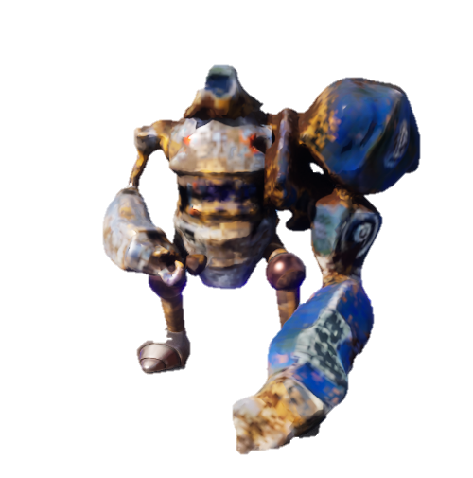
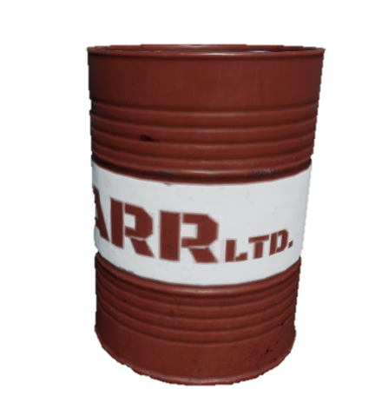
Типи ігрових об’єктів
3
Роботи
Перешкоди
Союзні
Ворожі
Повне укриття
Часткове укриття

Slide 4
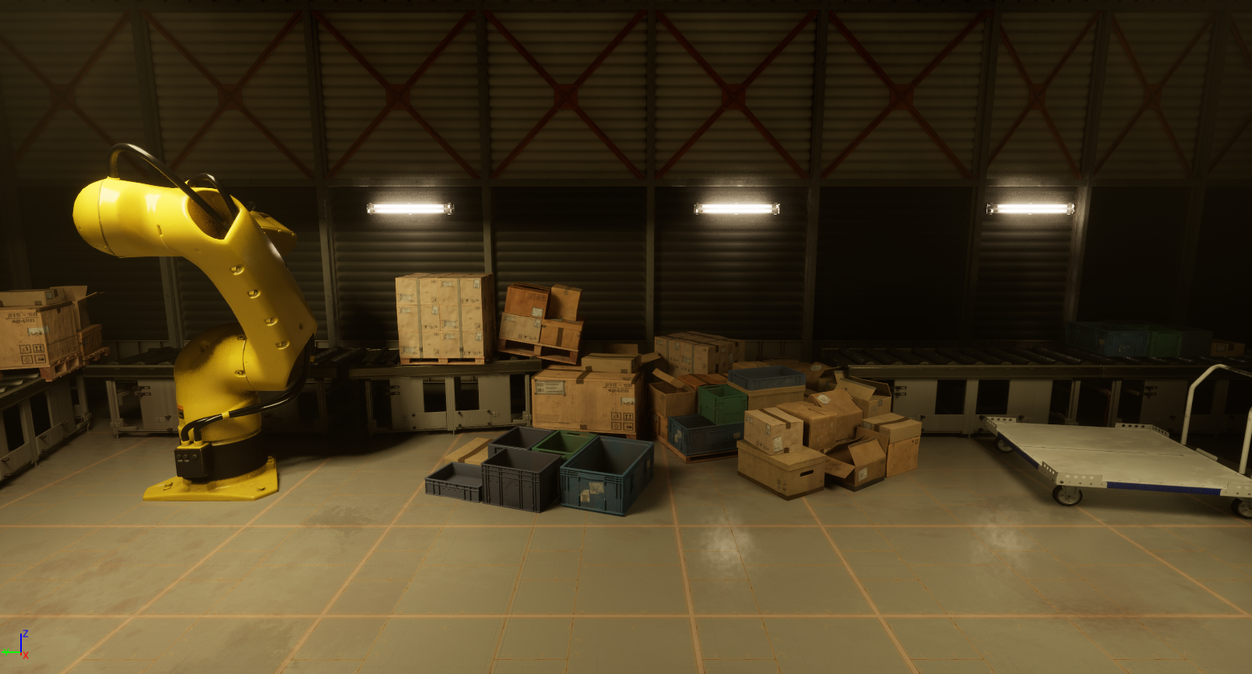
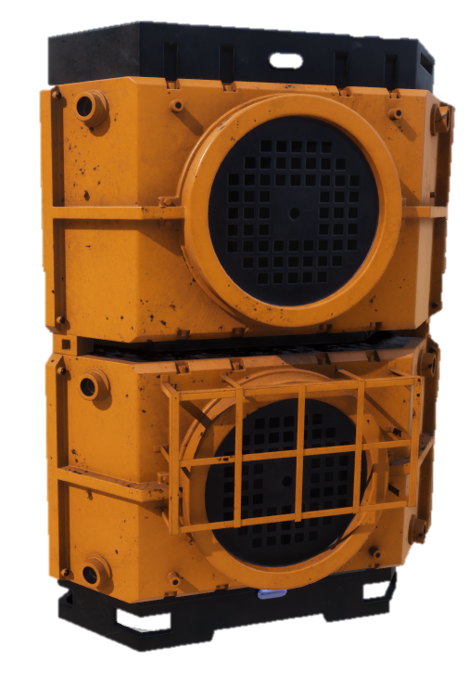
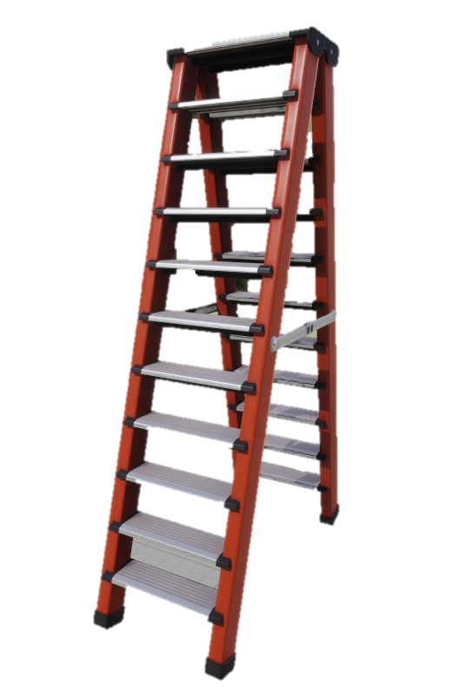
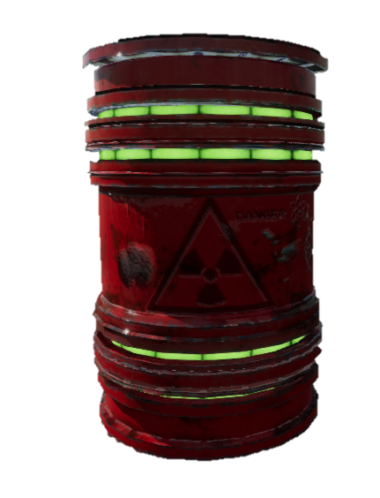
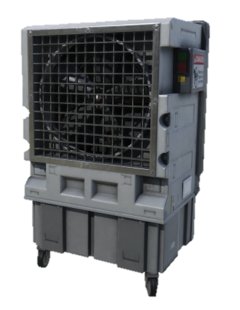
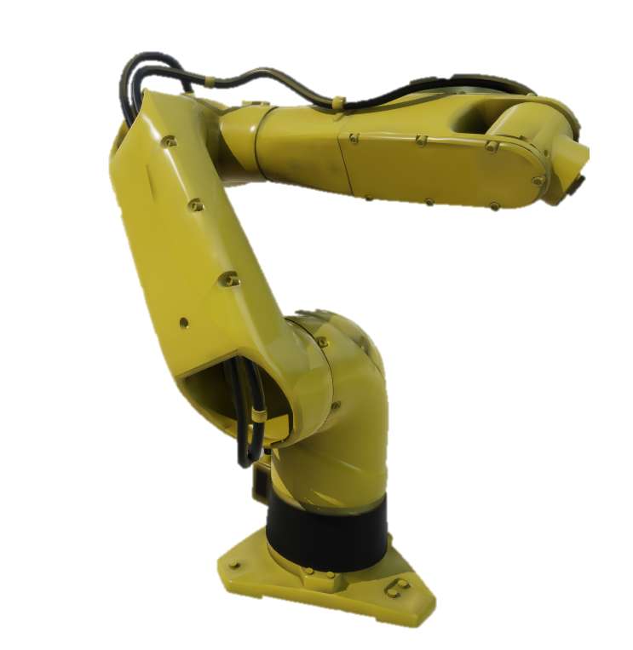
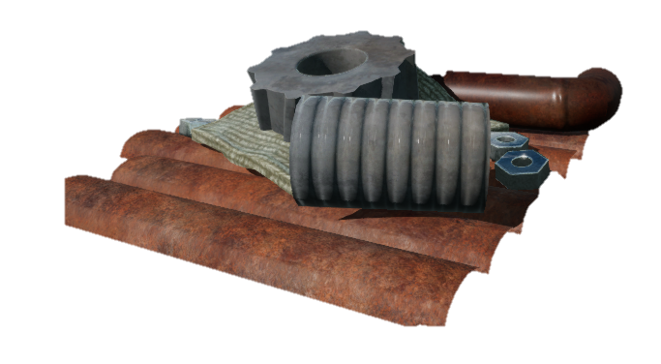
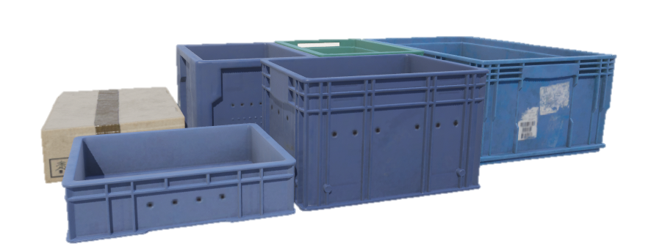
Типи ігрових об’єктів (продовження)
4
Спеціальні клітинки
Декоративні елементи
Вибухова бочка
Металобрухт

Slide 5
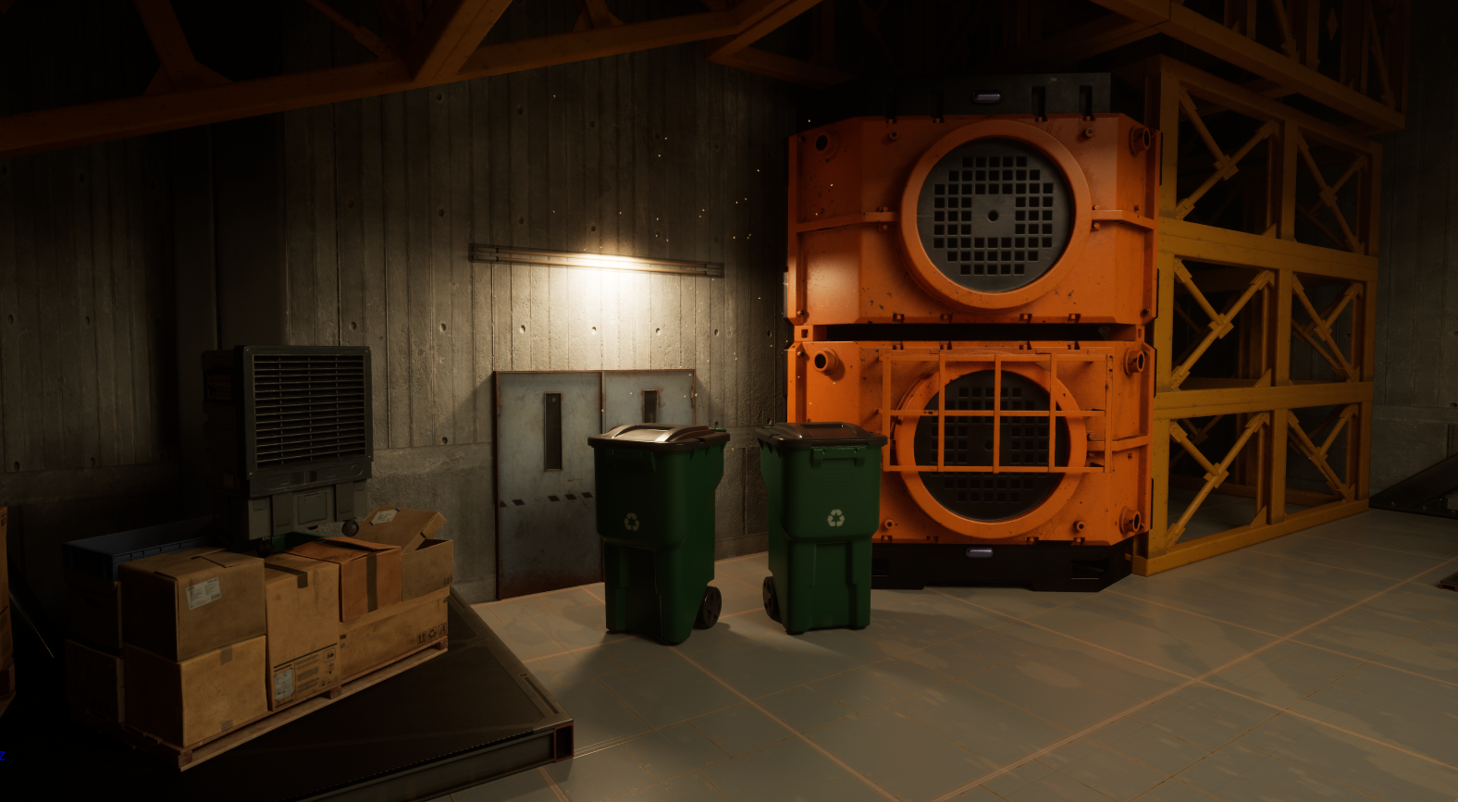
Процедурна генерація (логіка)
5
Задання порядку рівнів
Визначення розміру карти
Встановлення ворожих та союзних роботів
Генерація перешкод
Перевірка зв’язності клітинок
Додавання особливих клітинок

Slide 6
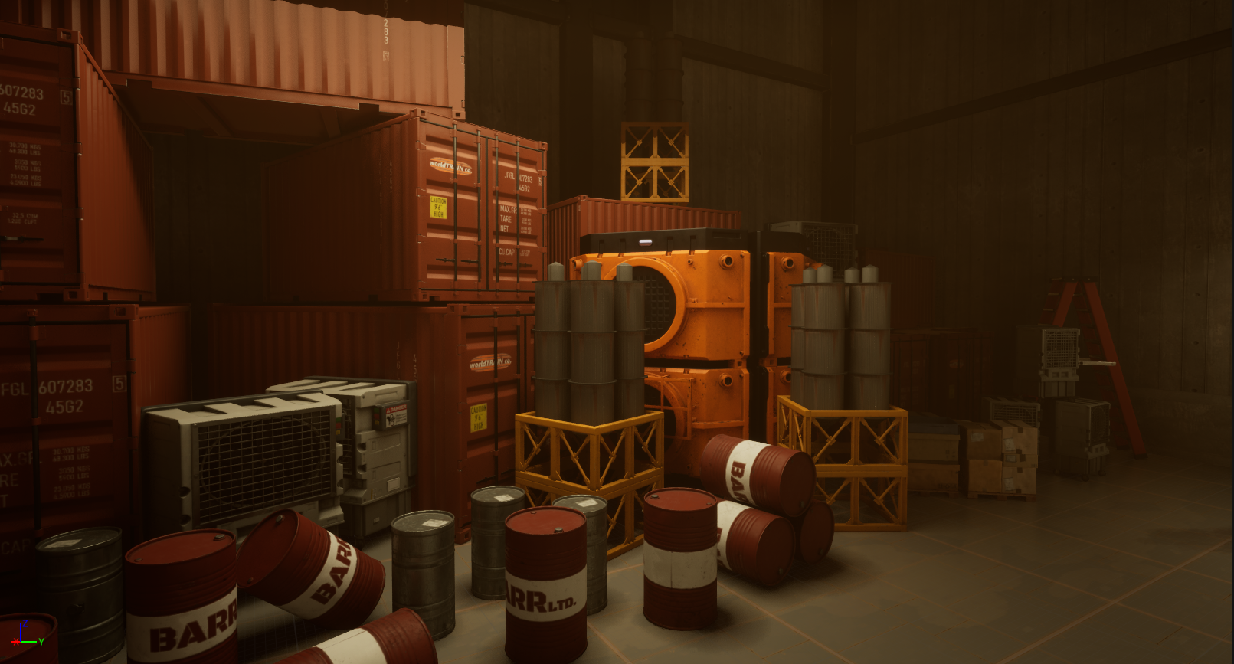
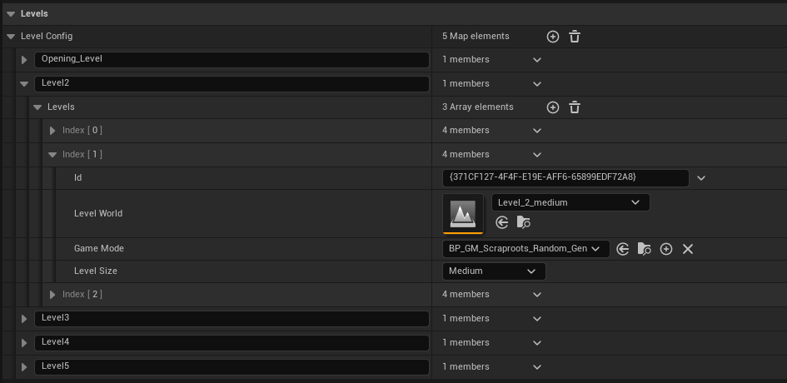
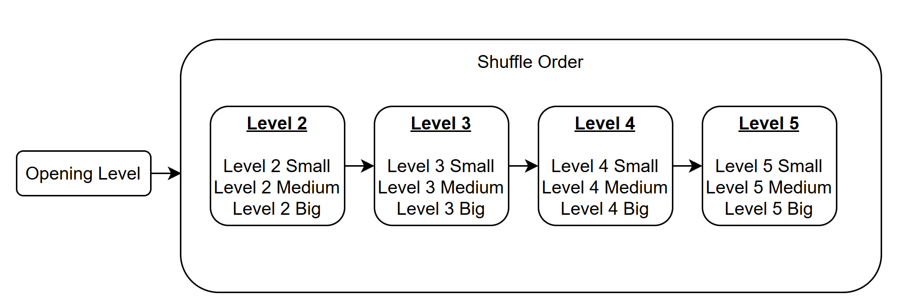
Випадковий порядок рівнів
6
Перший рівень завжди фіксований (Opening Level)
Решта 4 рівні перемішуються випадковим чином
Для кожного рівня є 3 версії: Small, Medium, Big
Підбір версії залежить від розміру команди гравця

Slide 7
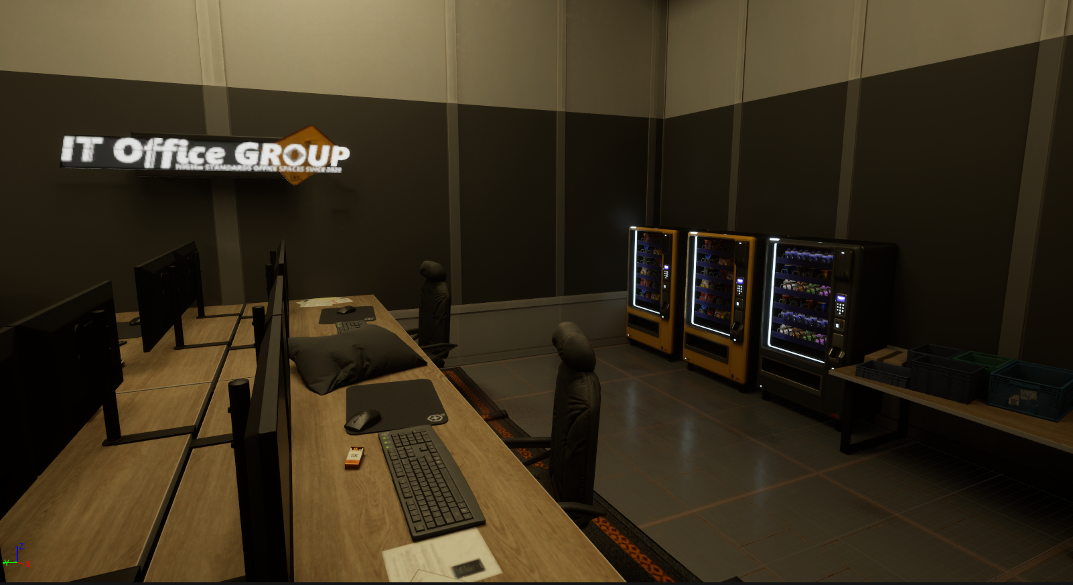
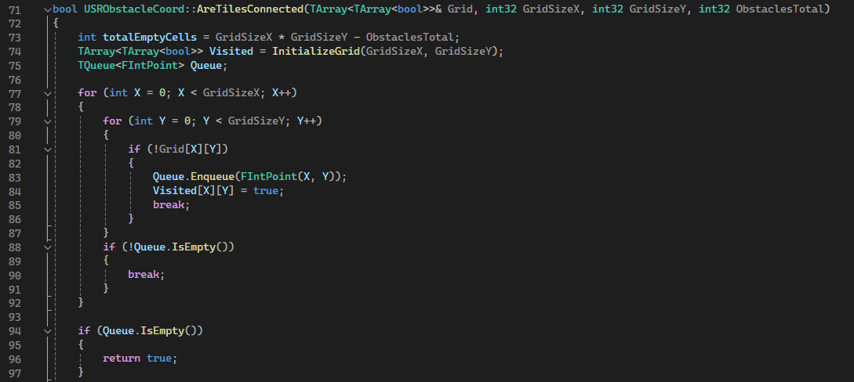
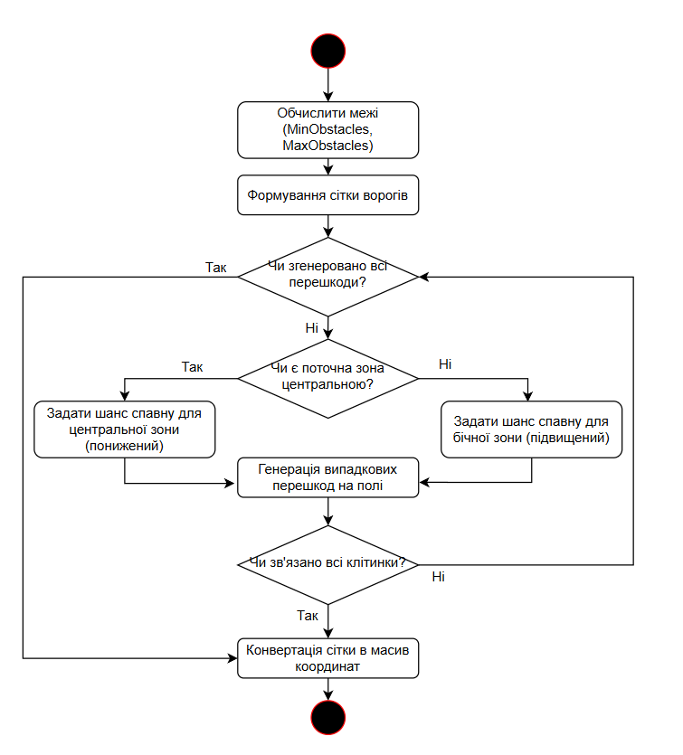
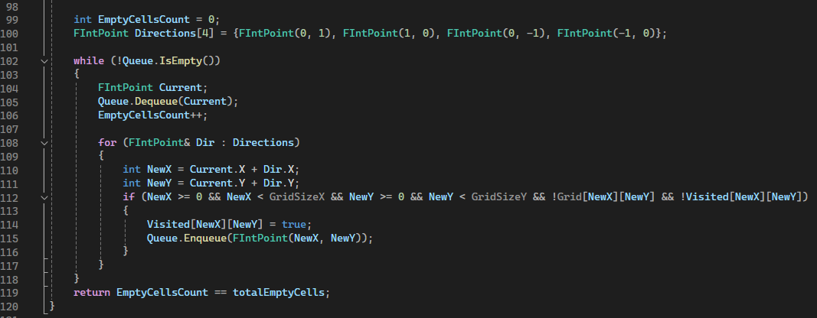
Використані алгоритми
7

Slide 8
UI/UX
8
Завдання, які повинні виконувати інтерфейси
Головне меню Початок гри, вихід
2. Бойовий інтерфейс Керування роботами, здібностями, завершення ходу
3. Екран екіпірування Заміна частин робота, фільтрація спорядження
4. Меню ремонту Жертвування частин для відновлення здоров’я
5. Екран здобичі Вибір однієї частини з переможеного ворога
6. Екран прогресу Показ поточного рівня та пройдених кімнат
7. Фінальні екрани (перемога або поразка) Вихід у меню або завершення гри

Slide 9
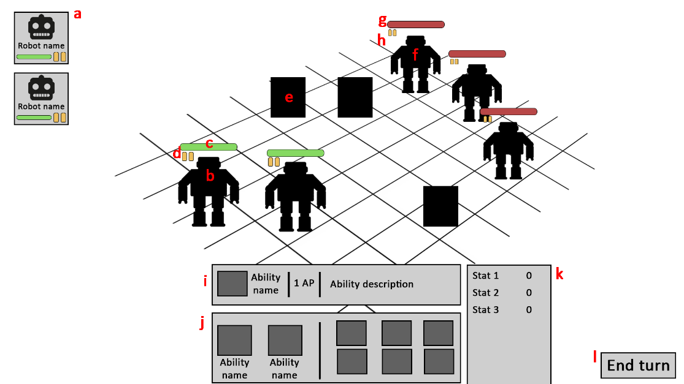
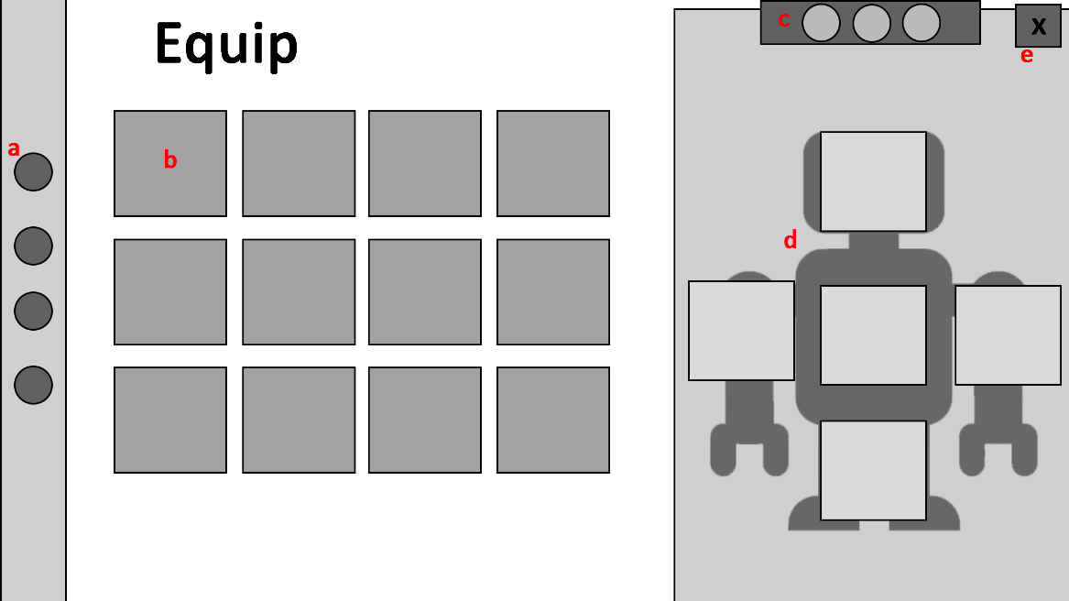
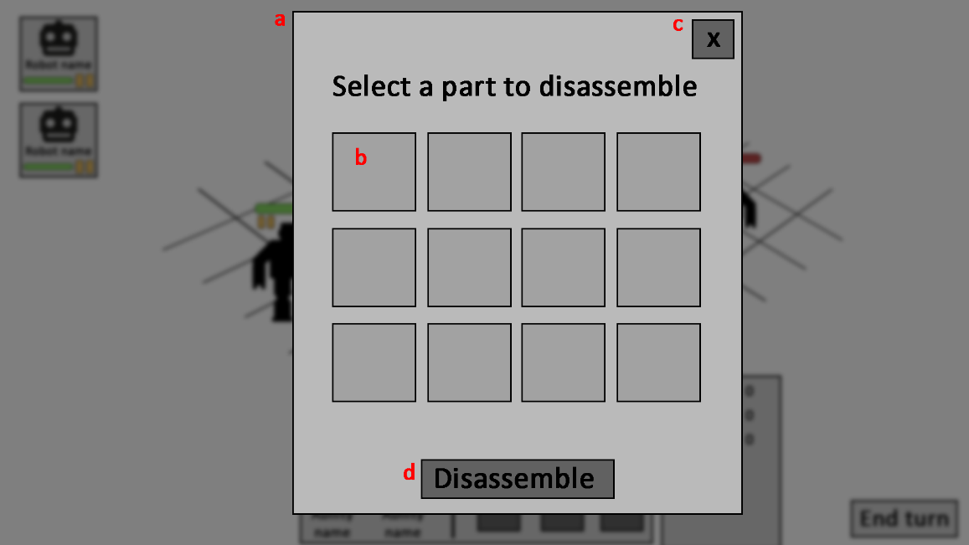
UI/UX
9
Прототипування інтерфейсів
Екран бою (прототип)
Екран спорядження (прототип)
Екран ремонту (прототип)

Slide 10
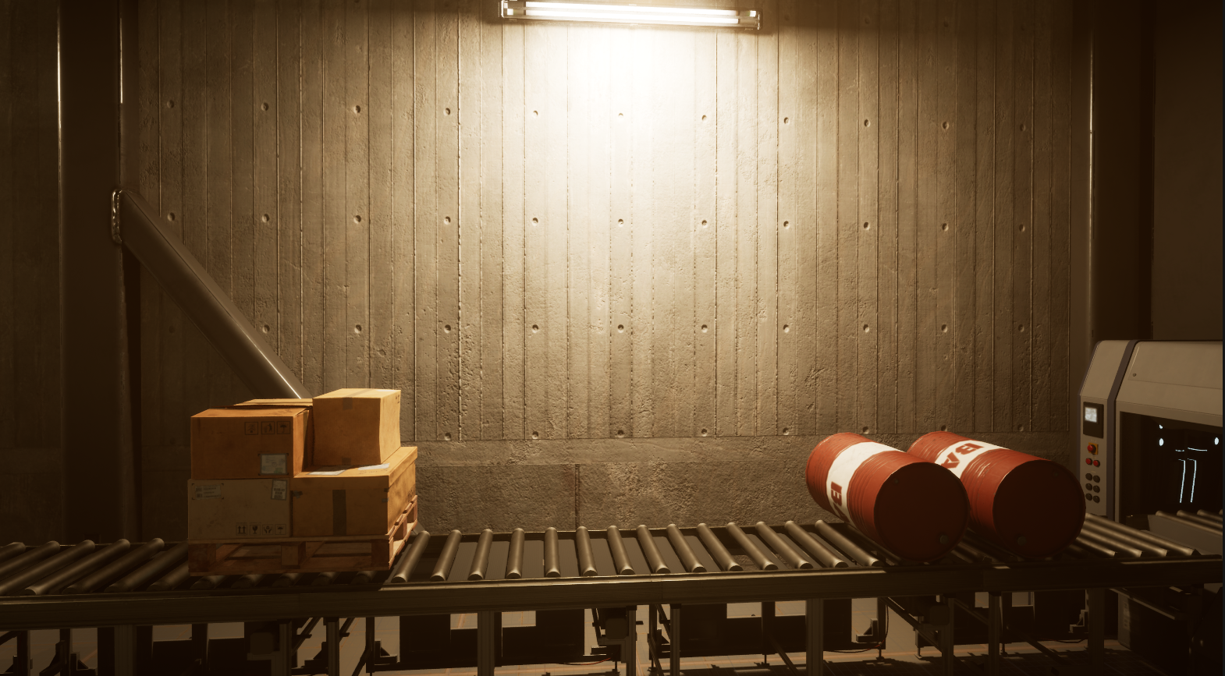

Стилістичні рішення
10
Постапокаліптичний світ із поєднанням природи й металу
Темні та приглушені кольори (чорний, синій, коричневий, пісочний)
Теплі кольори в бою – напруженість, хвилювання
Холодні кольори в меню – зосередження, контроль

Slide 11
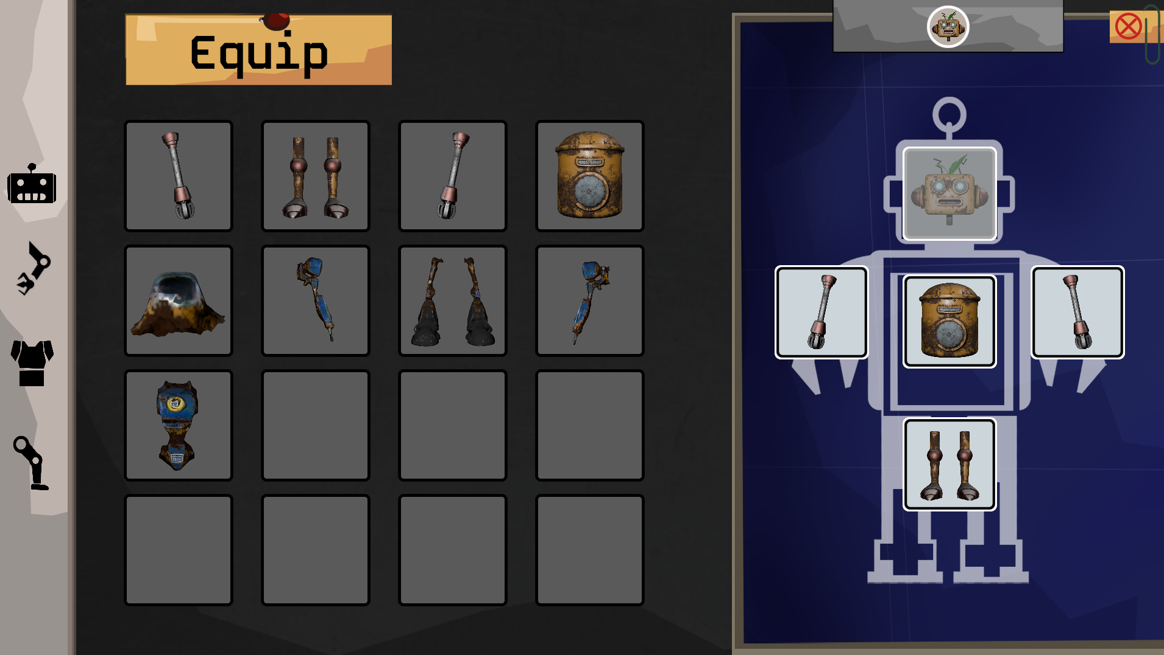
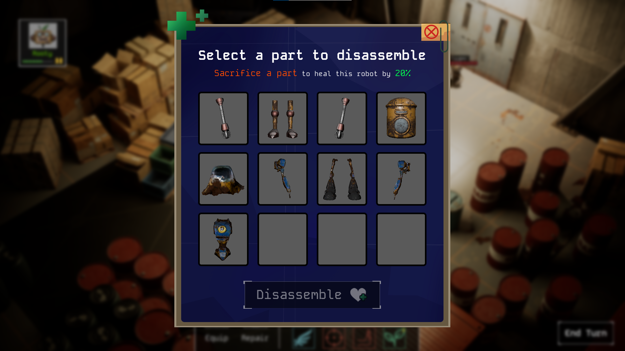
UI/UX
11
Фінальні інтерфейси
Екран бою
Екран спорядження
Екран ремонту

Slide 12
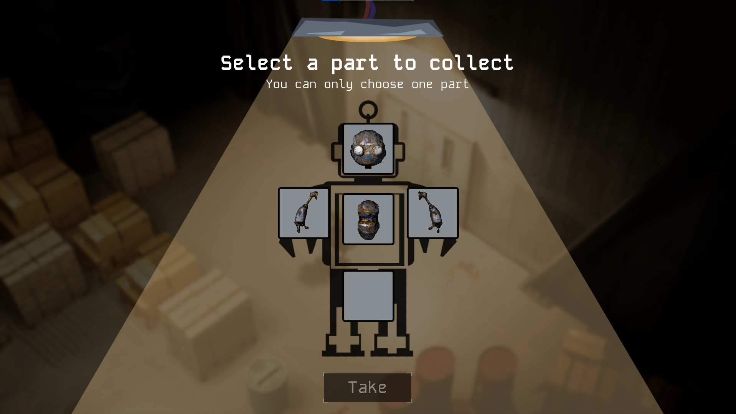
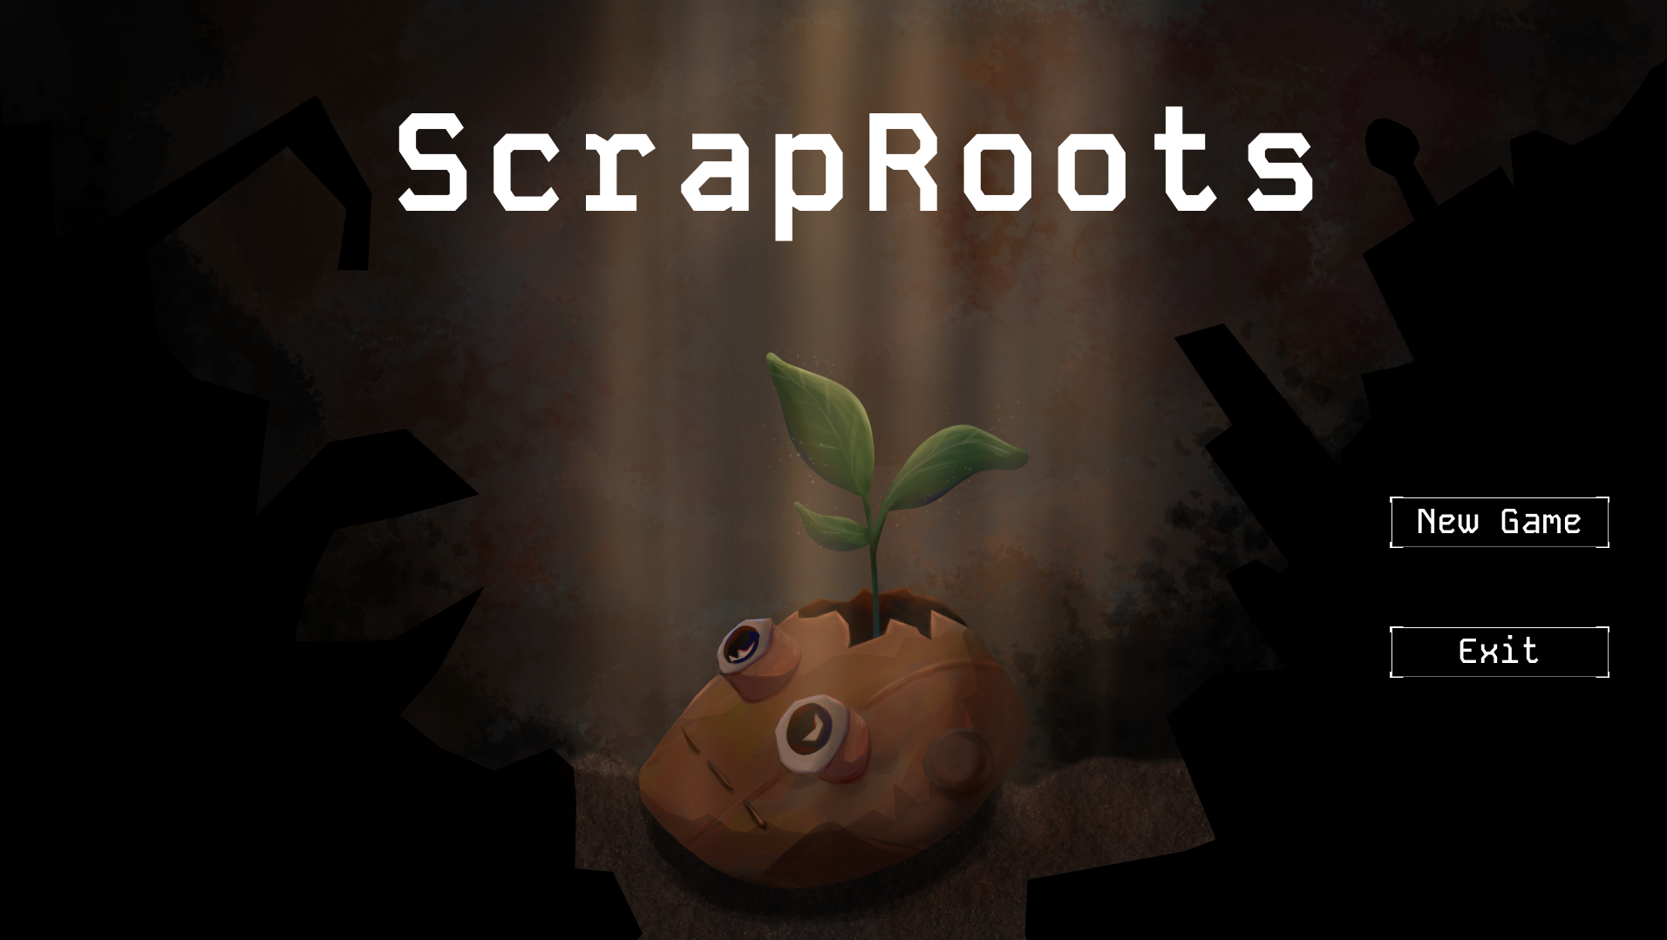
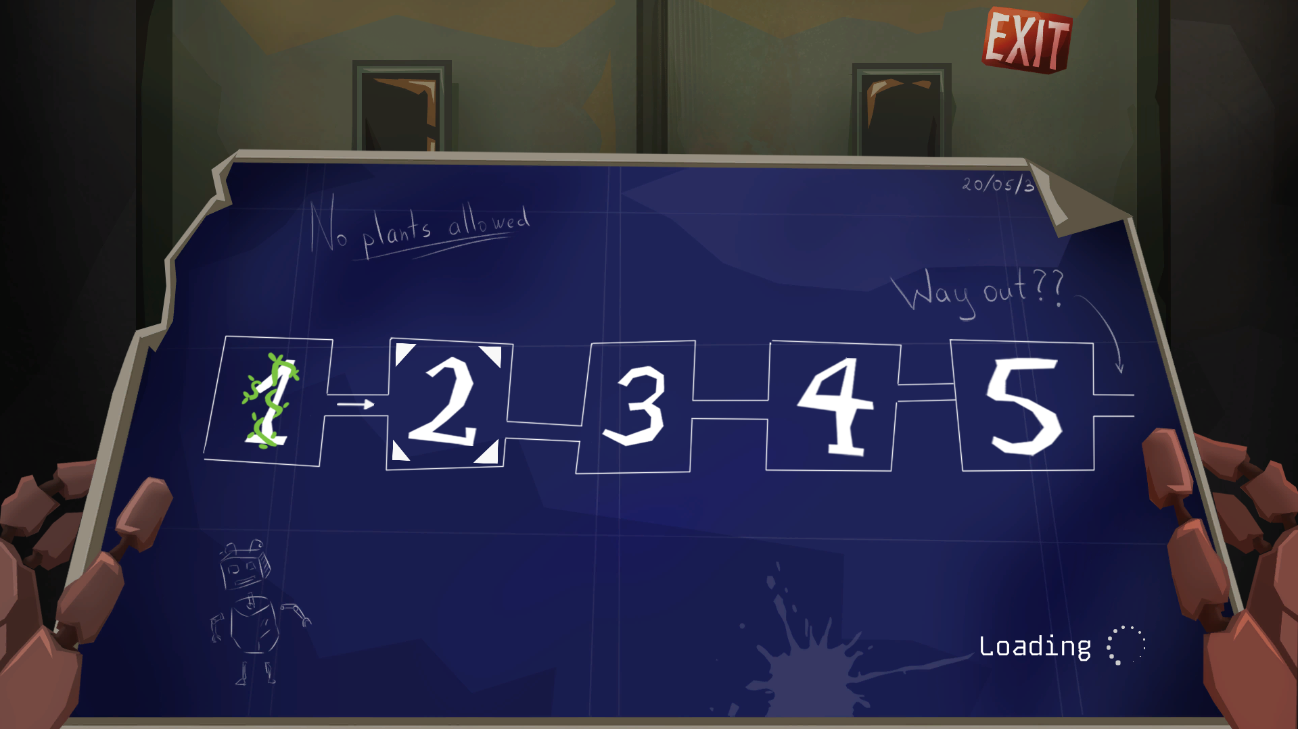
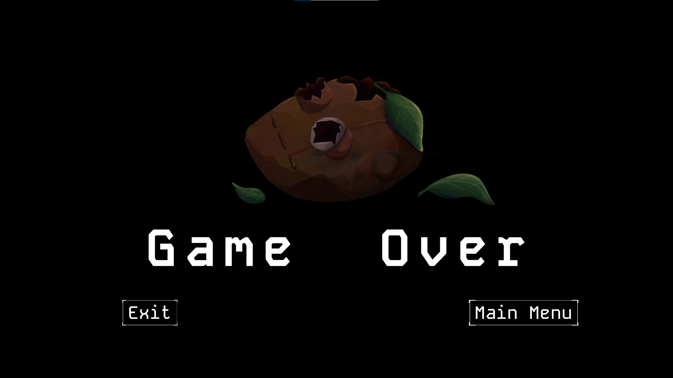
UI/UX
12
Фінальні інтерфейси (продовження)
Екран здобичі
Екран головного меню
Екран прогресії
Екран програшу

Slide 13
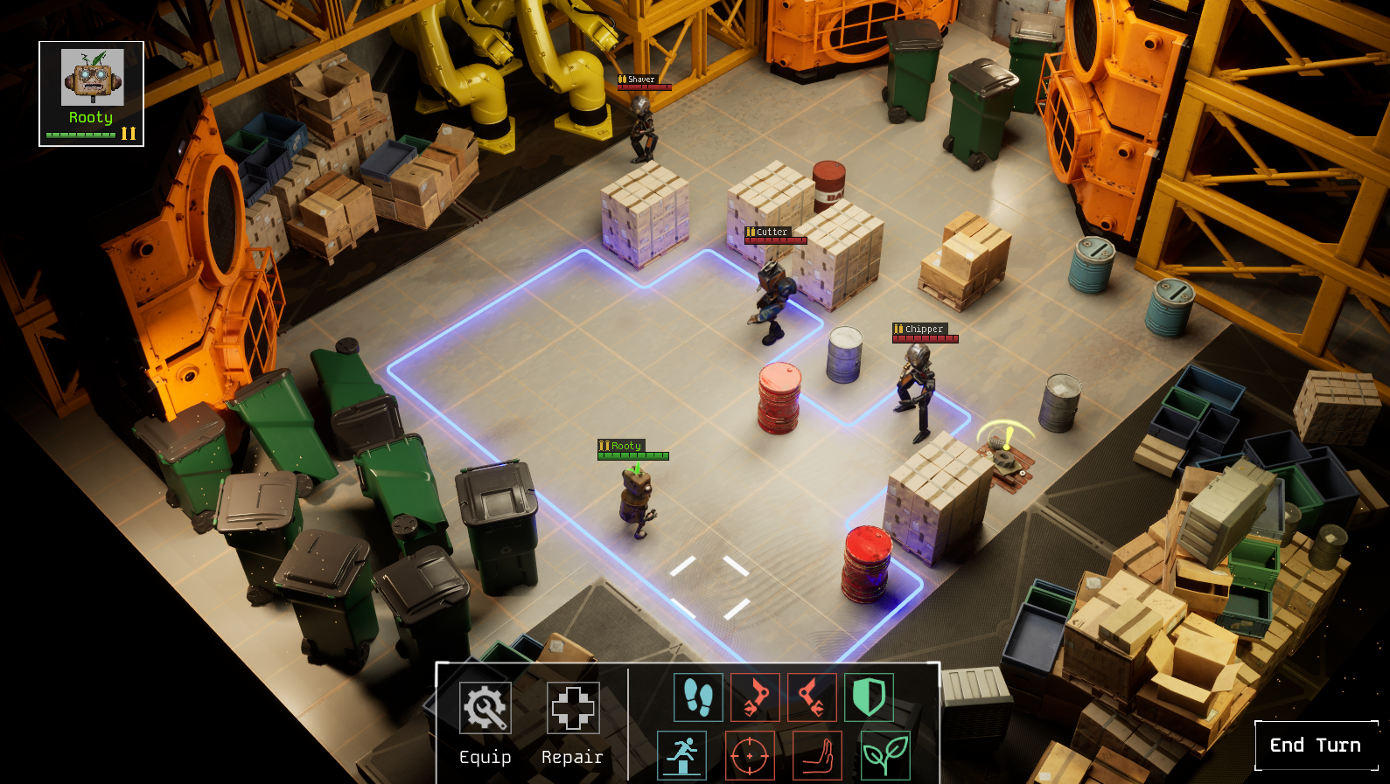
Дизайн рівнів
13
• Стилістика – закинутий індустріальний завод • Центральна зона освітлена, краї затемнені • Межі бойового поля приховані декоративними об’єктами

Slide 14
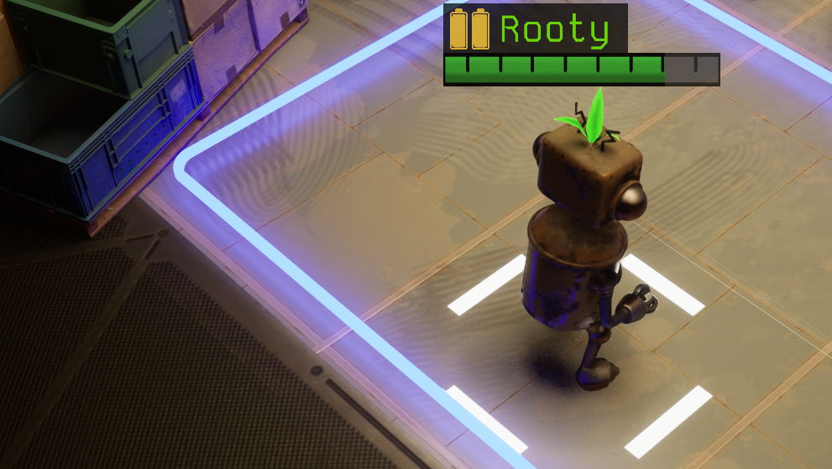
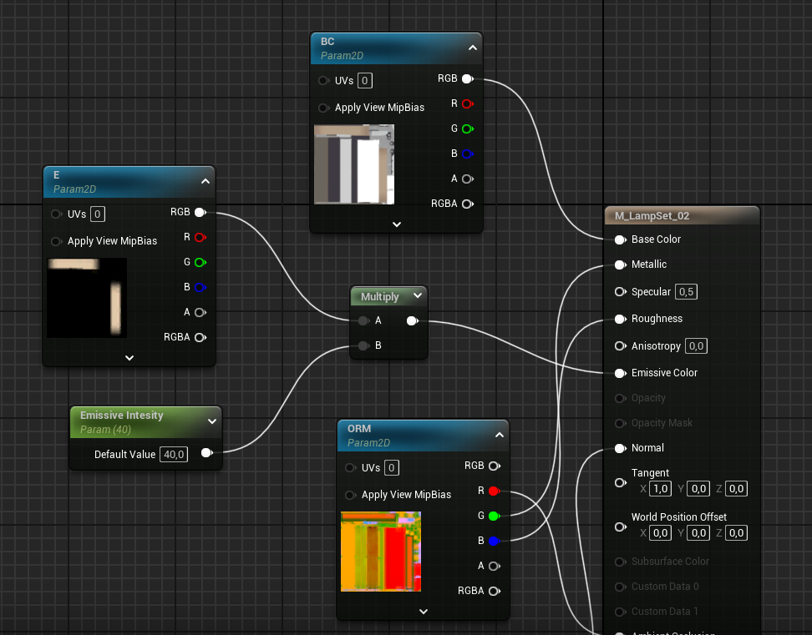
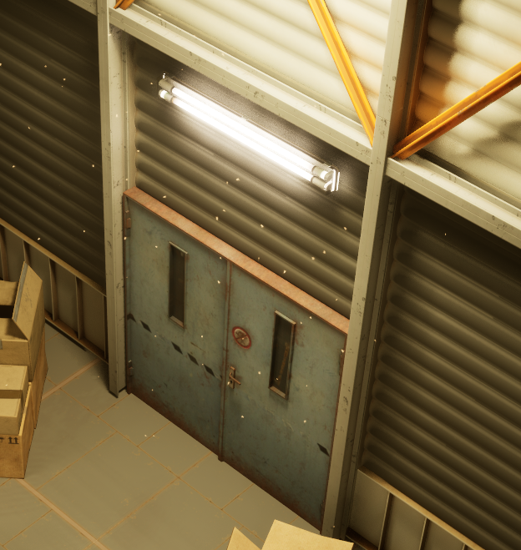
Матеріали
14
Яскраві акценти на мапах зроблено завдяки emissive матеріалам.

Slide 15
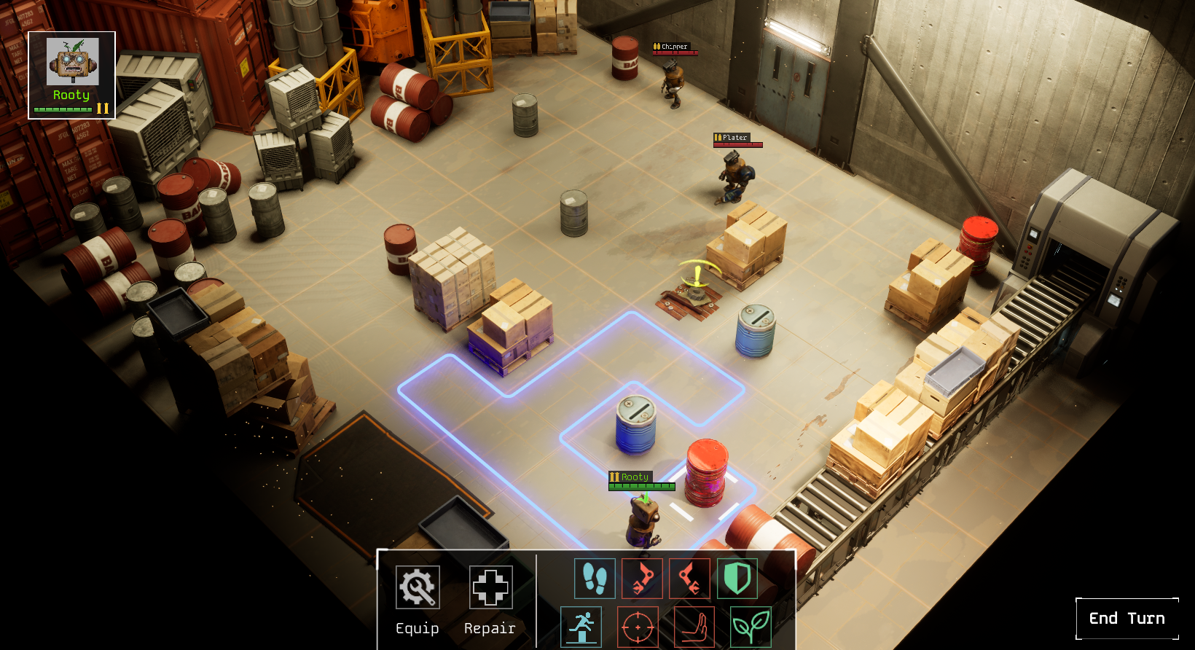
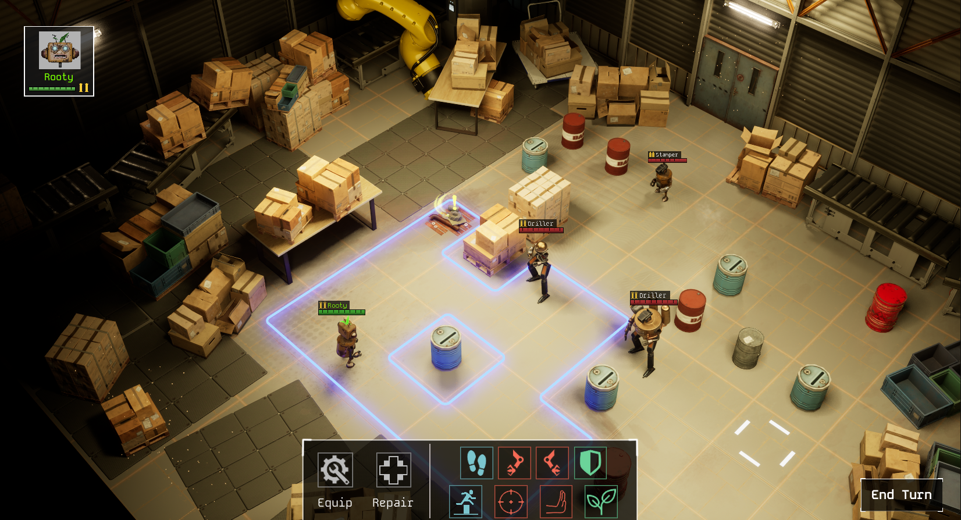
Приклади ігрових рівнів
15

Slide 16





Соціальне впровадження
16
Instagram
TikTok
Telegram
32 підписники
234 вподобання
262 перегляди
17 підписників
241 вподобання
6400 переглядів
38 підписників
До 15 реакцій на постах
X (Twitter)
Youtube
20 підписників
286 взаємодій
1600 переглядів
21 підписник
53 вподобання
105 переглядів

Slide 17
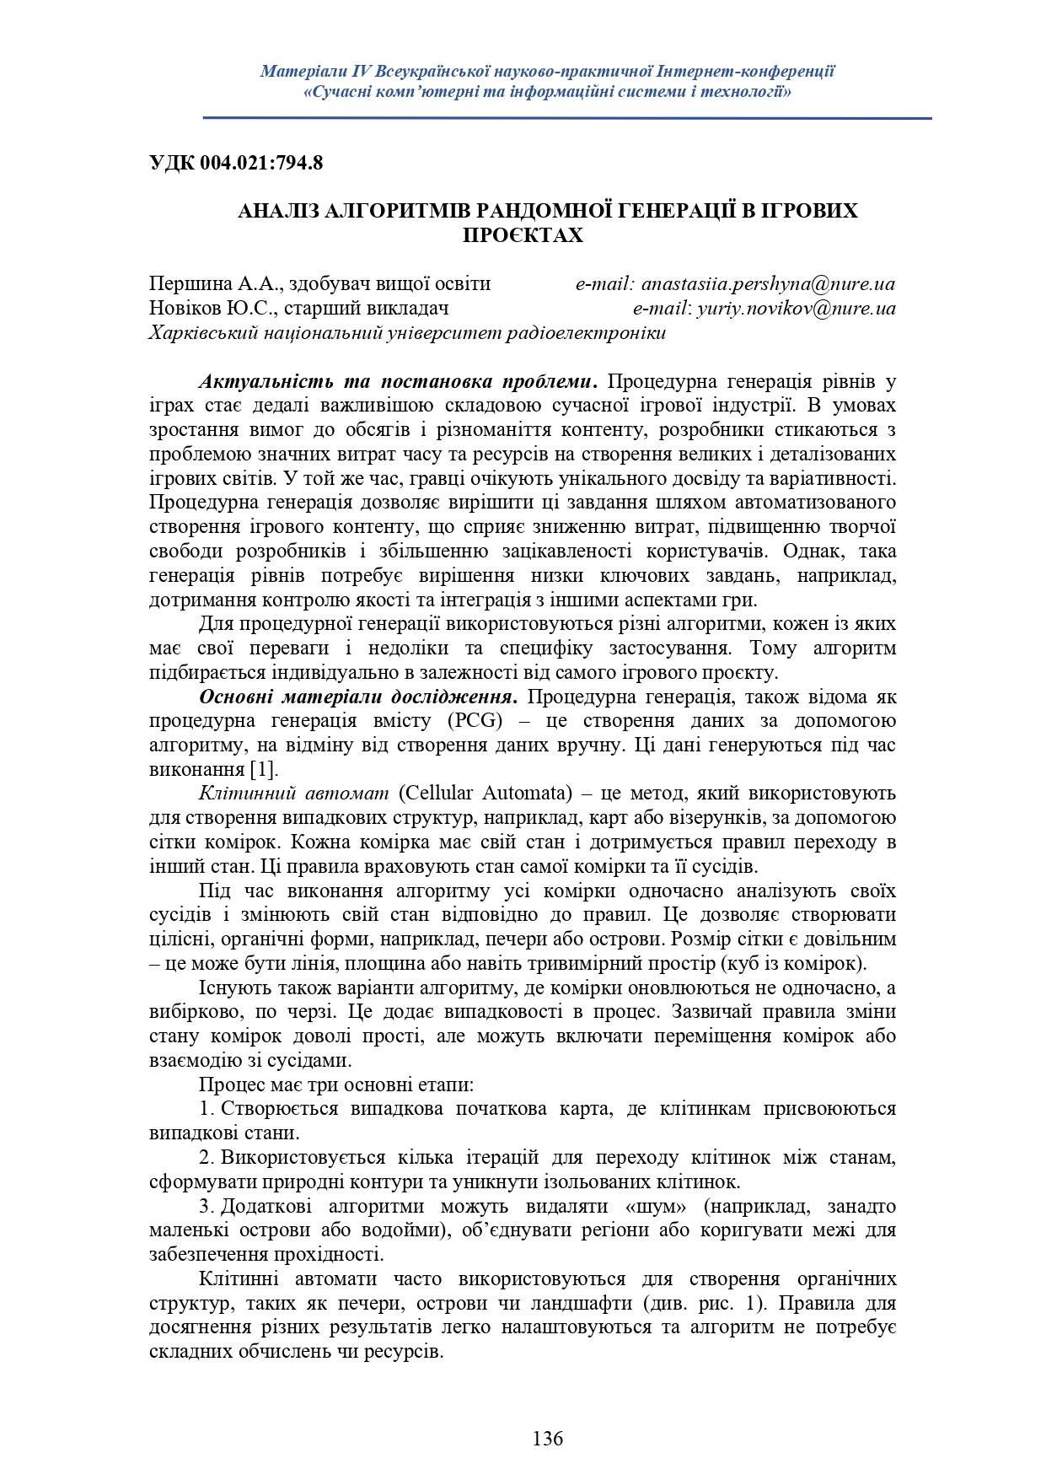
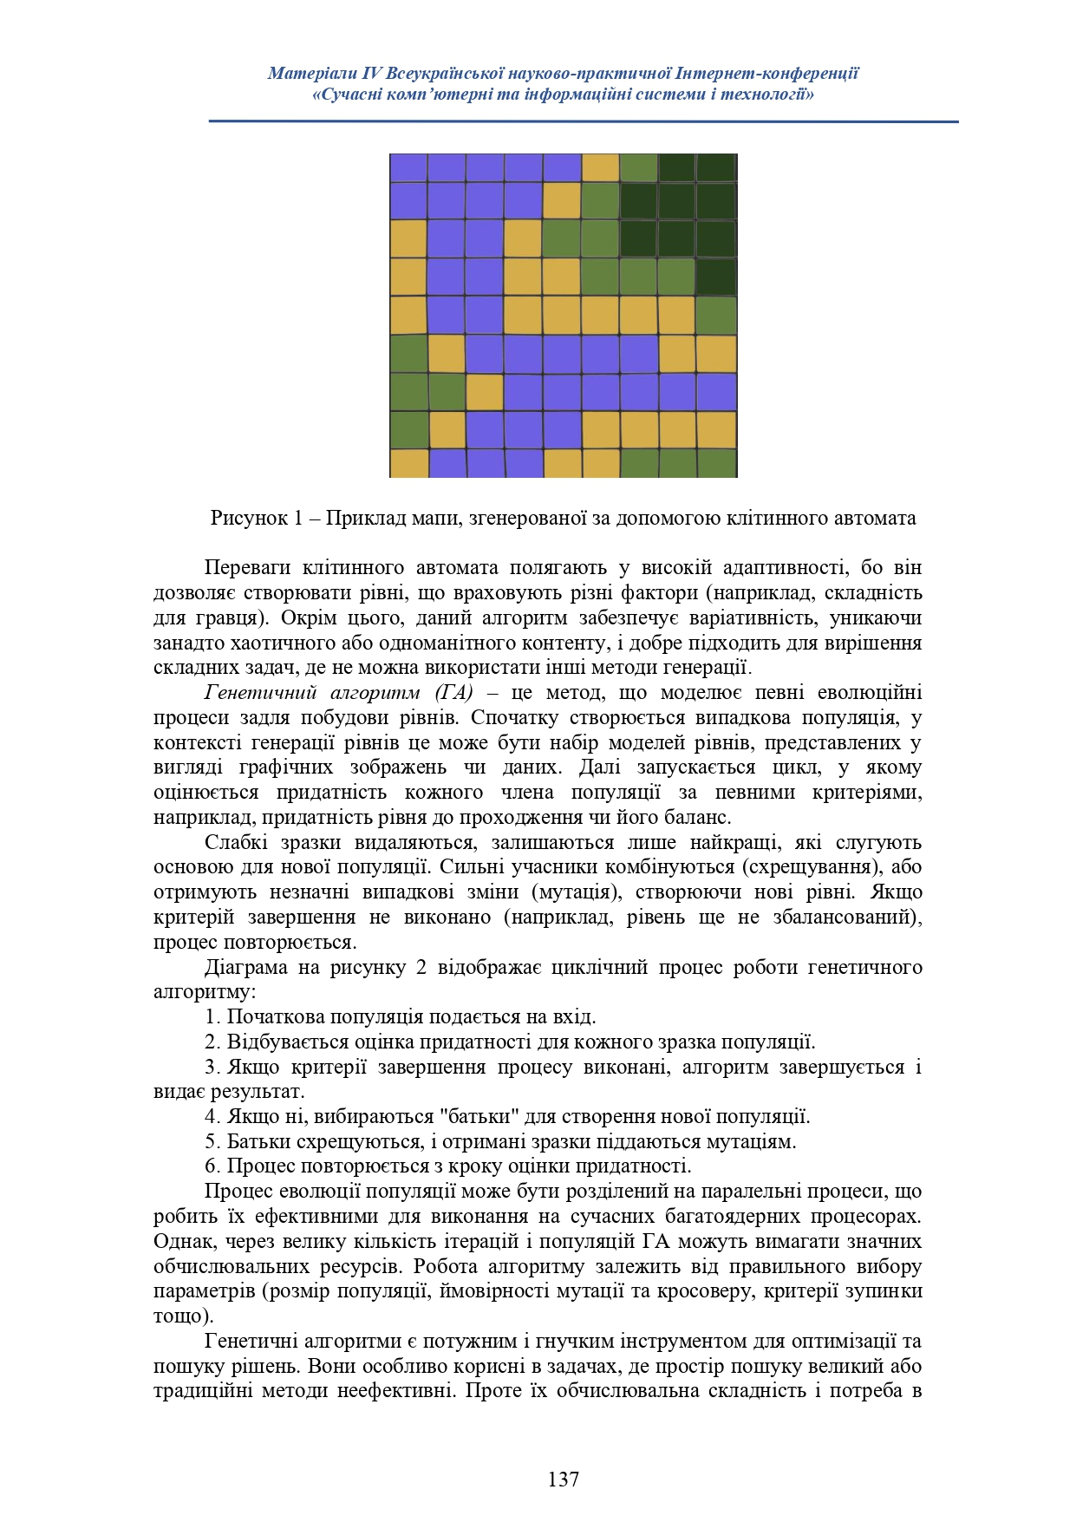
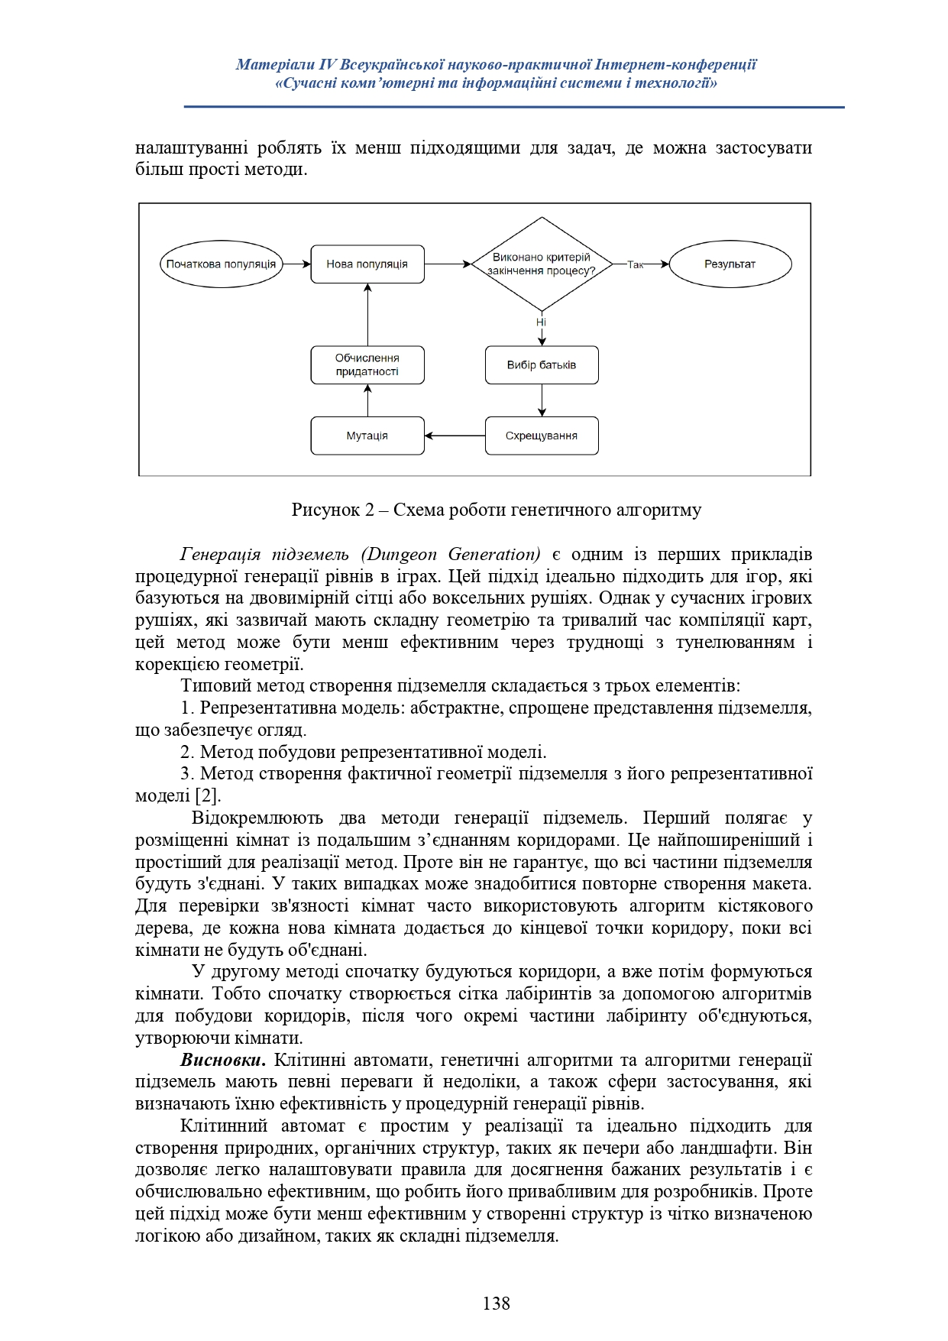
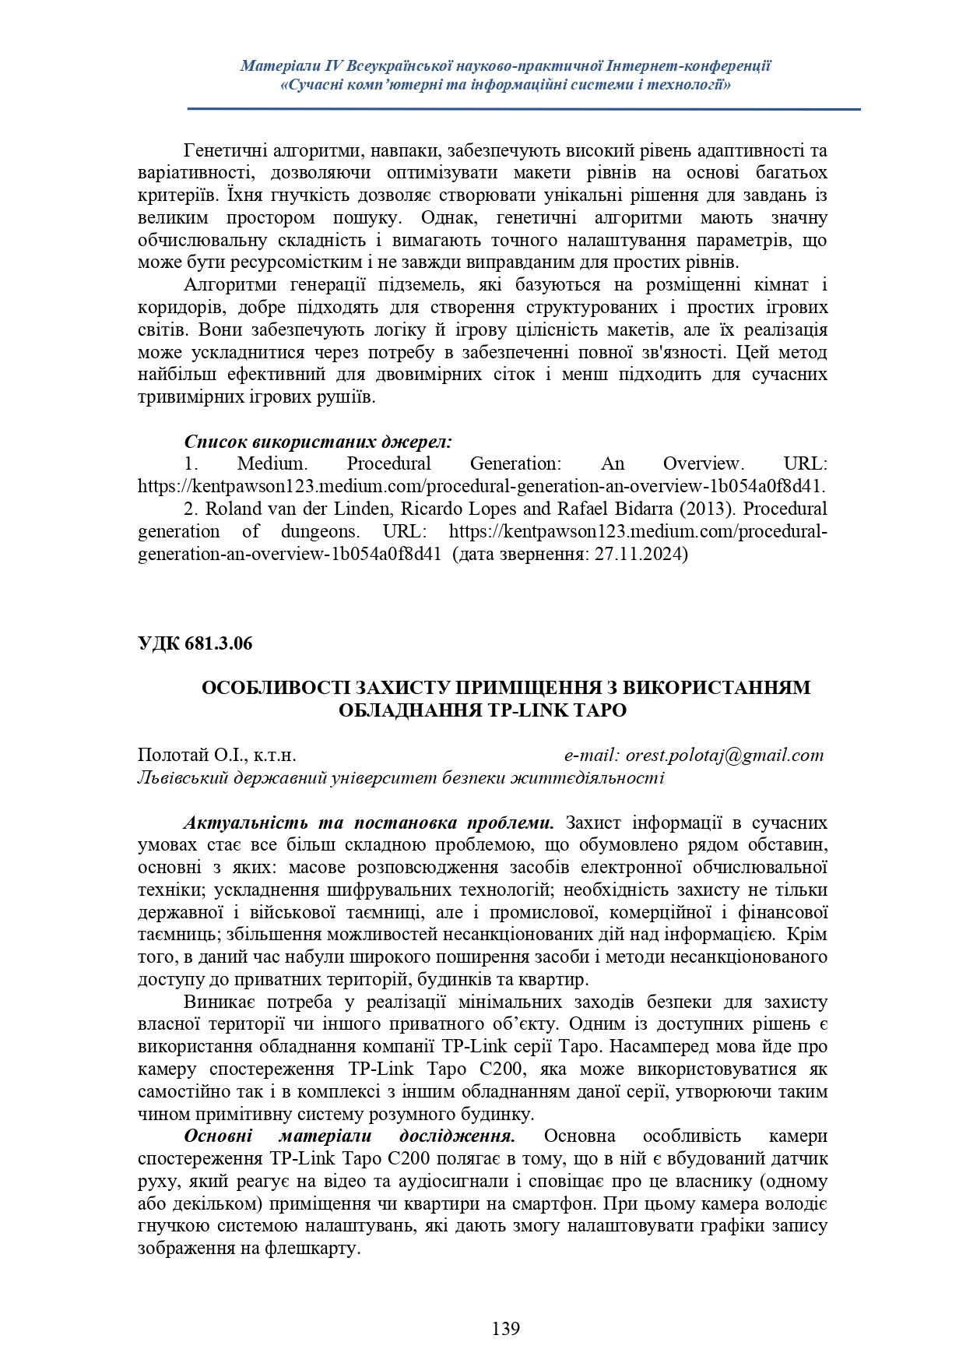
Наукове впровадження
17
Публікація на 5-ій Всеукраїнській науково-практичній інтернет-конференції
«Сучасні комп’ютерні та інформаційні системи і технології»

Slide 18
18
Дякую за увагу!

